Slide 1
Was dürfen wir hoffen?
oder: Was kommt nach dem Tod?
Referent: Dipl. Theol. Thomas Bauer, M.A.

Slide 2
Glauben heißt nichts „wissen“?!
WISSEN
→ Beim Glauben sprechen wir besser von Hoffnung anstelle von Wissen!
Naturwissenschaft/Mathematik Glaube
Fakten-Wissen → Cogito ergo sum
1+1=2 → persönliche Erfahrung
„Heute regnet es.“ → „Ich habe Schmerzen.“
ACHTUNG: Moderne Physik!

Slide 3
Inhaltsverzeichnis
Karfreitag: Sterben-Tod
Gottes Gericht
Die Läuterung nach dem Tod
Karsamstag: Ewige Verdammnis
Ostersonntag: Ewiges Leben
Zusammenfassung
„ Haltet nur Christus, den Herrn, heilig in euren Herzen, seid gegenüber einem jeden, der von euch Rechenschaft über eure Hoffnung fordert, stets bereit zur Antwort.“
1Petus 3,15

Slide 4
Karfreitag: Sterben-Tod
„Mit dem Tod anderer muss man leben. Seinen Tod stirbt man.“
Unterschied:
Tod Sterben
Sterben gehört zum Leben. Sterben kann ich nur mein Leben.
Weil wir Zeit erleben, ist uns das Sterben bewusst.
Jeden Tag, von Geburt an, stirbt etwas in uns ab.
Tod ist das definitive Ende des Lebens.
DEN Tod gibt es nicht nur die verschiedenen persönlichen Tode!
ABER WARUM MÜSSEN WIR STERBEN oder WOHER KOMMT DER TOD?
Tod, wie wir ihn erleiden, ist eine Katastrophe.
Tod bricht ein, wenn das Leben noch nicht ganz gelebt ist.
Tod als Naturtatsache: sozial, individuell, physikalisch und heilsgeschichtlich.
Im Paradies konnte man sich gegen Gott stellen → Gott erschuf den Menschen in Liebe!
Zur Liebe gehört wesentlich, dass man sich FREI zur Liebe bekennt.
Wegen der Freiheit des Menschen, nimmt Gott Sündenfall in Kauf.
Durch die Erbsünde kam das Sterben ins Leben und der Tod.

Slide 5
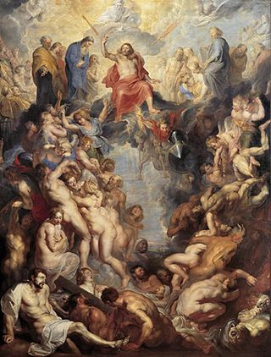
DIES IRAE: Gottes Gericht
Persönliches Gericht am Ende der Lebenszeit.
Endgericht am Ende der Weltzeit.
Gericht: Spruch Gottes darüber, was die Gestaltung meines Lebens in den Augen Gottes wert war.
Wird im Glauben empfangen und ist an mein Gewissen gerichtet.
Gott als Vater und Richter? → Gott wird als mein Vater gesehen und dabei wird übersehen, dass er auch der Vater meines Bruders ist. → „Richter“.
Gericht wird über die Tat, den Vollzug aber nie über die Person gehalten.
Gott ist aber auch Angeklagter: Ich darf auch Gott Fragen stellen!
→ Es kann sein, dass mir die Vollendung zugesagt wird, ich aber noch nicht fähig bin, sie zu empfangen!
Reinigungs-/Ausreifungszeit: Purgatorium
Das Jüngste Gericht von Peter Paul Rubens 1617

Slide 6
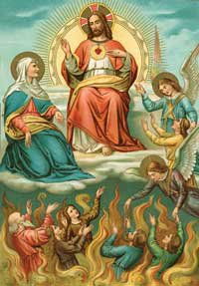
Die Läuterung nach dem Tod
→ Lehre vom „Fegfeuer“ ist Herzstück katholischer Theologie: Vermeidet das „entweder… oder“ baut auf dem „sowohl als auch“ auf.
Nicht: Freude oder Schmerz sondern: Es gibt die Vorfreude, welche aber auch ein Heilsschmerz ist.
1 Kor 3, 11-15: "Das Werk eines jeden wird offenbar werden; jener Tag wird es sichtbar machen, weil es im Feuer offenbart wird. Das Feuer wird prüfen, was das Werk eines jeden taugt. Hält das stand, was er aufgebaut hat, so empfängt er Lohn. Brennt es nieder, dann muss er den Verlust tragen. Er selbst aber wird gerettet werden, doch so wie durch Feuer hindurch."
Begriff „Fegfeuer“ ist unglücklich gewählt: Es brennt kein Feuer!
ABER: Person „brennt“ aus Liebe.
Ort der Freude: Mensch ist endgültig gerettet!
Ort der Trauer: Bin noch nicht so, dass mich Gott zu sich nehmen kann.
Weil Gott Liebe ist, ist es eine Freude zu ihm kommen zu dürfe.
Weil Gott Liebe ist, ist es ein Schmerz, noch nicht vollkommen zu sein.

Slide 7
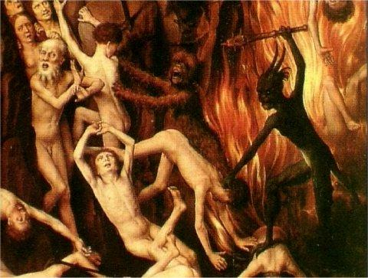
Karsamstag: Ewige Verdammnis
crucifixus, mortuus, et sepultus, descendit ad inferos
(gekreuzigt, gestorben und begraben, hinabgestiegen in das Reich des Todes.)
Synode von Konstantinopel (543): Hölle = endgültiges Ausgeschlossensein aus der Liebesgemeinschat Gottes.
Es geht um ein aus der Freiheit gesprochenes Nein zur Abhängigkeit von Gott.
Äußerste Form der Einsamkeit und des Selbsthasses.
Mt 18,8: "Wenn dich deine Hand oder dein Fuß zum Bösen verführt, dann hau sie ab und wirf sie weg! Es ist besser für dich, verstümmelt oder lahm in das Leben zu gelangen, als mit zwei Händen und zwei Füßen in das ewige Feuer geworfen zu werden.„
Anfragen:
Wie kann ein endliches Geschöpf unendlich bestraft werden?
Wie kann der unendlich liebende Vater eins seiner Kinder ewig verdammen?
Antwort: Freiheit der Menschen muss eine echte Freiheit sein, die sich echt und für immer gegen Gott entscheiden kann.

Slide 8
Unsterblichkeit der Seele
Es stirbt nicht der Leib oder die Seele, sondern der Mensch!
Mögliche Annäherung: Energieerhaltungssatz der Physik: Energie geht nie verloren.
Mensch entwickelt Sehnsucht nach dem Überzeitlichen.
Leib-Seele-Problematik ist Kontenpunkt der Philosophie und Theologie.
„Seele“ als Problembegriff der Theologie des 20./21. Jahrhunderts.
Im neuen Messbuch wird nicht mehr für die Seele gebetet – WARUM?
Aufspaltung des Menschen?
Verdacht: Begriff „Seele“ ist nicht biblisch.
Es gibt einige Stellen in der Bibel, die für einen „Ganztod“ sprechen. ABER: Die Bibel kannte kein absolutes „NICHTS“. Die Toden kamen in die Scheol. Auch hier war noch das Gesetz universal gültig.
Philosophisch: Mensch kann nicht ganz und gar sterben und ins Nichts verfallen und danach wieder auferstehen. Wenn ich als Person auferstehe, dann muss etwas von meiner Persönlichkeit vorhanden sein. → Meine Geschichte, meine Erfahrungen, meine Freude, mein Leid müssen mit in den Tod genommen werden. Das macht mich als Person aus. Eine Neuschaffung nach dem Tod, beachtet dies nicht.

Slide 9
Ostersonntag: Ewiges Leben
1 Kor 13,12: "Jetzt schauen wir in einen Spiegel und sehen nur rätselhafte Umrisse, dann aber schauen wir von Angesicht zu Angesicht. Jetzt erkenne ich unvoll-kommen, dann aber werde ich durch und durch erkennen, so wie ich auch durch und durch erkannt worden bin.“
„Himmel“ als beseligende Schau Gottes. (visio)
Gott kommt an die Stelle, wo normalerweise ein Bild von ihm ist. Wir stehen Gott direkt gegenüber.
Hier sehe ich aber auch die Geschichte der Anderen. Erst wenn ich die Anderen so sehen kann wie Gott, dann ist „Himmel“.
„Himmel“ als Genuss Gottes/zur Ruhe kommen bei Gott. (fruitio)
„Himmel“ bedeutet, die Liebe, die Treue nicht mehr verlieren können. (tentio)
ABER: Was ist dann mit der Freiheit, wenn ich nicht mehr sündigen kann?
→Freiheit hat zwei Dimensionen: Möglichkeit zur Wahl – seinsmäßiger Selbststand
→Wahlfreiheit soll immer mehr das eigene Sein verwirklichen.
→ „Himmel“ ist absolute Selbstverwirklichung. →Wahlfreiheit wird nicht mehr benötigt. Das Selbst ist absolut bei sich und Gott.

Slide 10
Auferstehung des Leibes
Was bedeutet diese Erfüllung des Selbst in der Liebe für den Leib?
Auferstehung des Leibes am Ende der Zeit.
Aber wenn die Seele vorher schon alles hat, was sie benötigt, warum bedarf es am Ende der Zeit noch eine Auferstehung des Leibes?
Diese Frage zeigt nicht den vollen Sinn und die volle Dimension der Problematik auf.
Der Leib ist das Symbol meiner Bezogenheit auf die Geschichte.
Auch im „Himmel“ bleibe ich bezogen auf das, was auf Erden weiterläuft. (z.B. Menschen denken an mich. Habe durch meine Taten etwas verändert. usw.)
Die erfüllte Liebe im „Himmel“ soll auch auf die Verbleibenden übergehen. Liebe bleibt nicht bei sich selbst.
Erst wenn die Geschichte als Ganzes vollendet ist, bekomme ich den Leib.
Verklärter, verherrlichter Leib: - leidensunfähig; - strahlen in Helligkeit; - Schwerelosigkeit; - Beweglichkeit
Leib gilt als Symbol der Bezogenheit zur Geschichte!

Slide 11
Zusammenfassung
Liebe
Freiheit
Gerechtigkeit
Ewigkeit
Barmherzigkeit

